Slide 1
§5-6 静电场的能量
内容：电容器的电容及其储能
静电场的能量

Slide 2
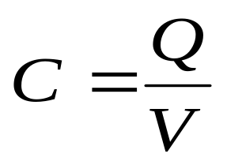
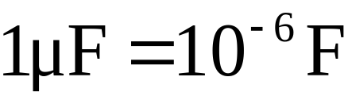
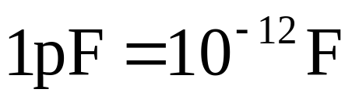

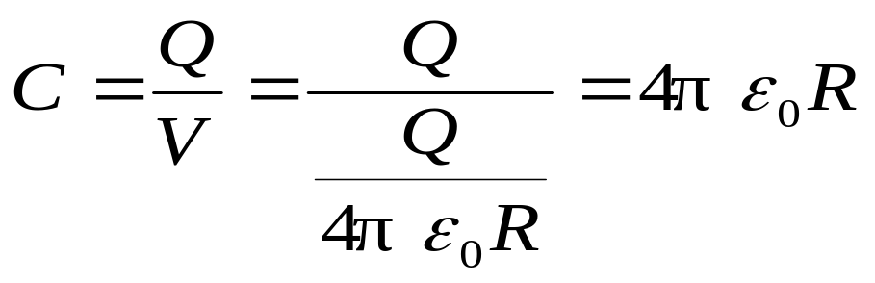

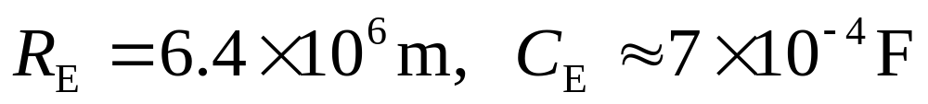
一 电容 电容器
1.孤立导体的电容
孤立导体：附近没有其他导体和带电体
单位:法拉 ( F )
例如 孤立的导体球的电容
地球

Slide 3
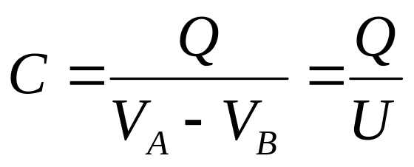
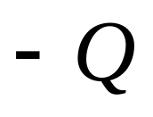
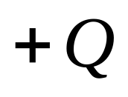
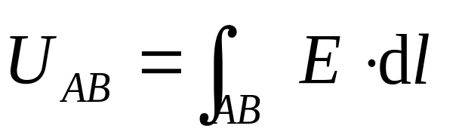
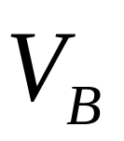

2. 电容器
(储能元件)两个带等量异号电荷的导体组成的系统
电容器电容
电容的大小仅与导体的形状、相对位置、其间的电介质有关. 与所带电荷量无关.

Slide 4




3.电容器电容的计算
步骤
1）设两极板分别带电 ； 2）求 ；
3）求 ；4）求 .
平板电容器
圆柱形电容器
球形电容器的电容

Slide 5

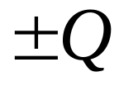
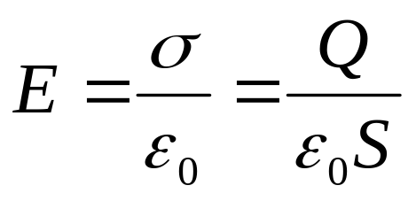

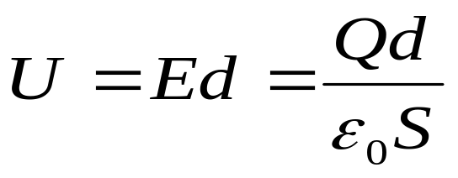

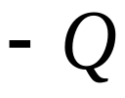
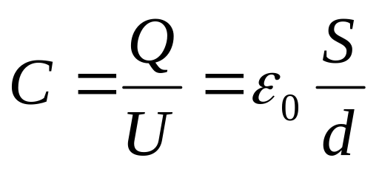
1 平板电容器
（1）设两导体板分别带电
+ + + +++
-
-
-
-
-
-
（2）两带电平板间的电场强度
（3）两带电平板间的电势差
（4）平板电容器电容

Slide 6
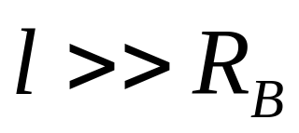
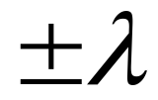
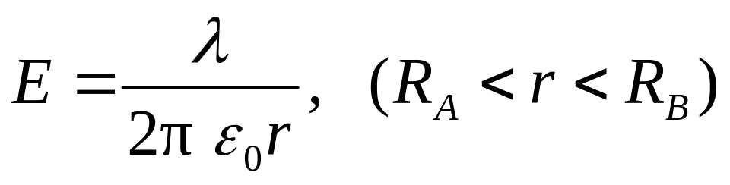

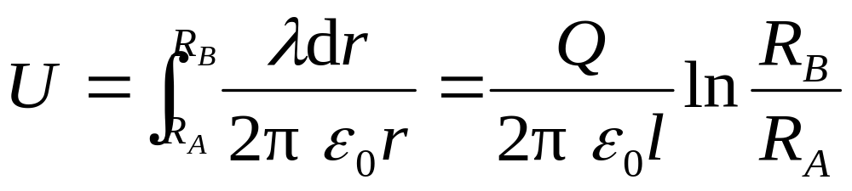


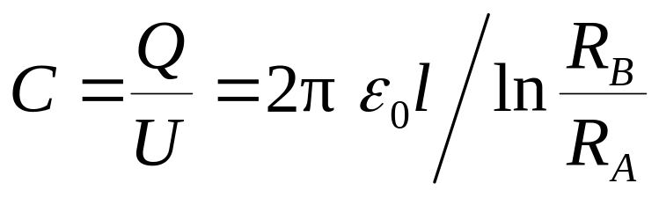
2 圆柱形电容器
（1）设两导体圆柱面单位长度上
分别带电
（2）
----
++++
（3）
（4）电容

Slide 7


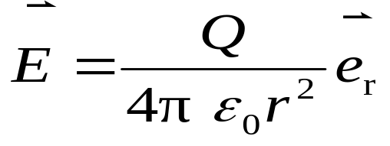


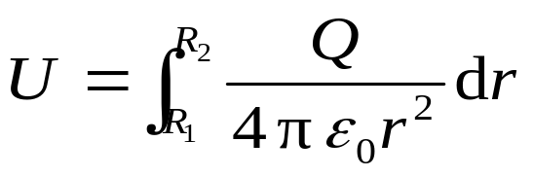
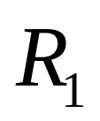
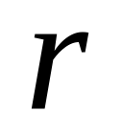
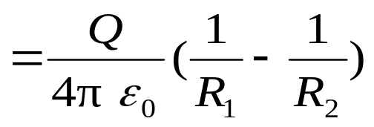
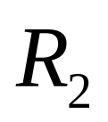

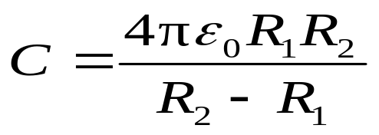
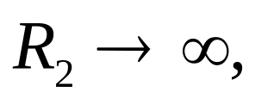
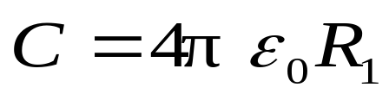
3 球形电容器的电容
球形电容器是由半径分别为 和 的两同心金属球壳所组成．
（1）设内球带正电（+Q），外球带负电（-Q）
（2）
＋
＋
＋
（3）
＋
＋
＋
＋
＋
*
（4）

Slide 8





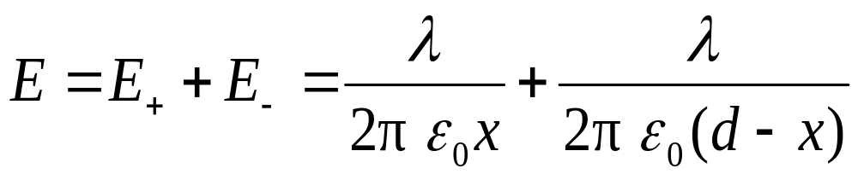



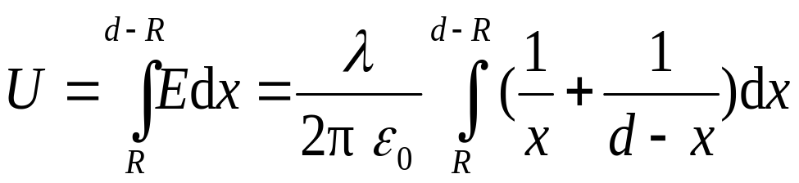




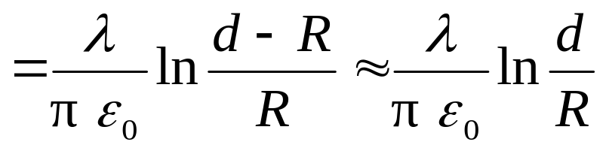


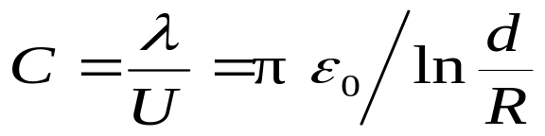

例3 两半径为 的平行长直导线中心间距为 ，且 , 求单位长度的电容 .
解 设两金属线的电荷线密度为
单位长度的电容

Slide 9
电容器串联之后的电容 .
电容器串联之后每一个电容上面的电压之和为总电压，串联的结果会导致每一个电容器的带电量都相同，所以
U=Q/C=Q/C1+Q/C2+….，所以串联后的电容
1/C=1/C1+1/C2+….
串联后的总电容将比原来每一个的电容都小。
电容器并联之后的电容 .
电容器并联之后每一个电容上面的电压为所加总电压，并联的结果会导致每一个电容器所带的电量之和为系统所带的总电荷。
Q=UC=UC1+UC2+….，所以串联后的电容
C=C1+C2+….
串联后的总电容将比原来每一个的电容都大。

Slide 10
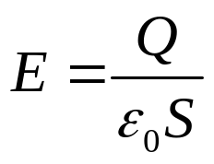
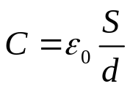
对于平板电容器的动态分析（第一类）
1、电容器与电源断开后，Q将保持不变，由 ，所以E将不变
2、如果极板间的距离变大，则极板间的电压U将增大
3、由电容C=Q/U，所以电容将减小，以 也不难发现C将减小
（第二类）
1、电容器与电源不断开，U将保持不变，
2、如果极板间的距离变大，由 Ed=U ，所以E将变小
3、由 ，所以Q将减小
4、由电容C=Q/U，所以电容将减小

Slide 11
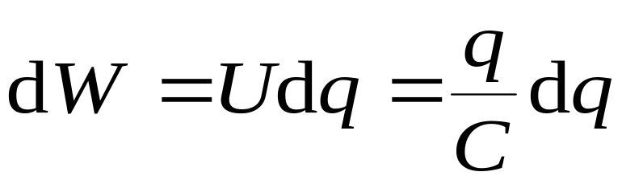
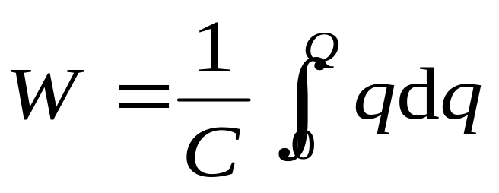
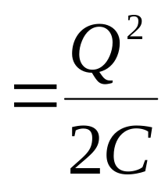

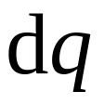
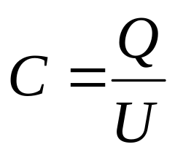
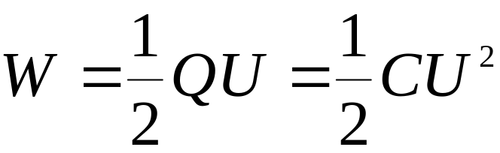
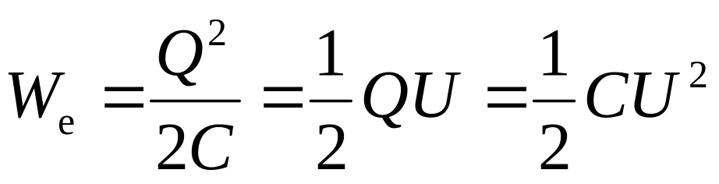
二 电容器的电能
+ + + + + + + + +
+
- - - - - - - - -
电容器贮存的电能

Slide 12
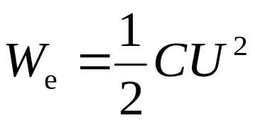
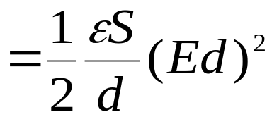
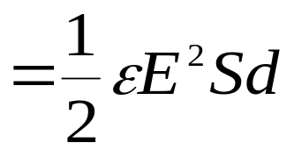
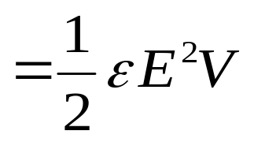
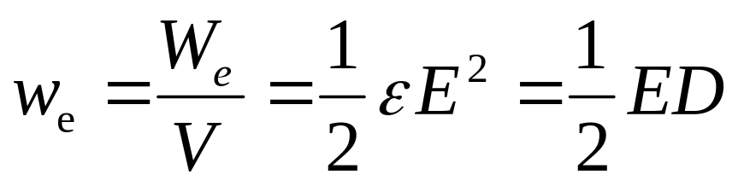
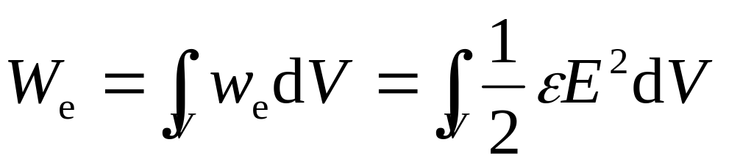
三 静电场的能量
1 均匀电场
2 非均匀电场
电场能量密度
：电场中，单位体积的能量
物理意义 电场是一种物质，它具有能量.

Slide 13

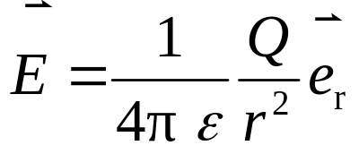
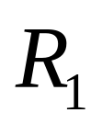







例1 如图所示,球形电容器的内、外半径分别为R₁和R₂，所带电荷为± Q．若在两球壳间充以电容率为 的电介质，问此电容器贮存的电场能量为多少？
解

Slide 14





讨 论
（1）
（球形电容器电容）
（2）
（孤立导体球贮存的能量）

Slide 15


Slide 16


Slide 17




Slide 18


Slide 19



